Slide 1


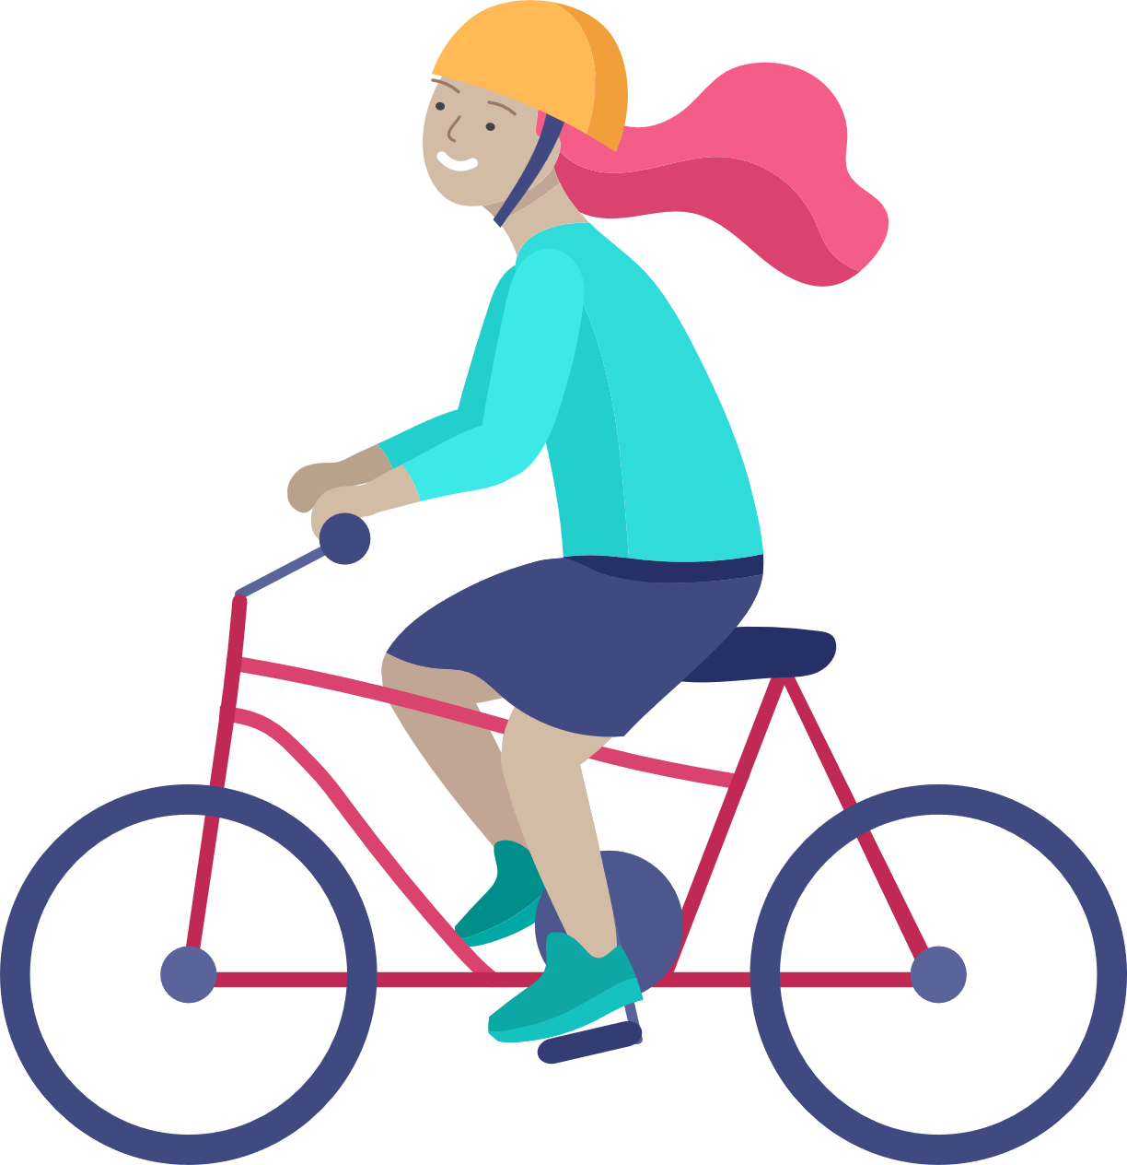
QUIZZ
Code de la route Savoir Rouler A Vélo
14 questions

Slide 2

Un panneau rond bordé de rouge indique :
1
A : Une obligation
B : Un danger
C : Une interdiction

Slide 3
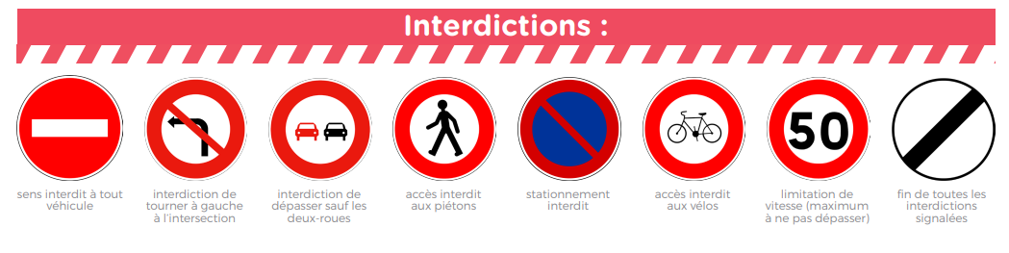
Un panneau rond bordé de rouge indique une interdiction :
1
Exemples :

Slide 4

Un panneau rond avec un fond bleu indique :
2
A : Une obligation
B : Un danger
C : Une interdiction

Slide 5
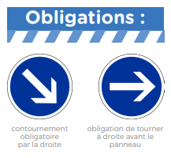
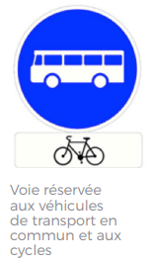
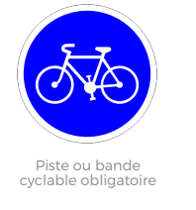
Un panneau rond avec un fond bleu indique une obligation :
2
Exemples :

Slide 6

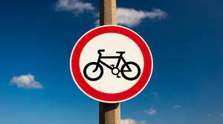
Vrai ou faux
3
Avec cette signalisation, je peux rouler à vélo dans la rue

Slide 7


FAUX
Ce panneau indique : interdit aux cyclistes !

Slide 8
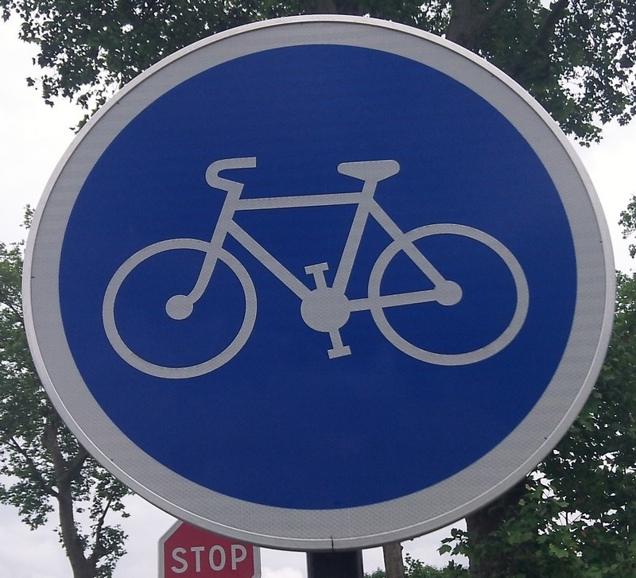
Vrai ou faux
4
Ce panneau indique une piste cyclable obligatoire

Slide 9

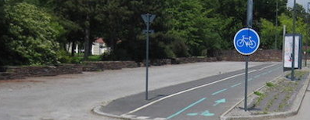
VRAI
Je dois l’emprunter OBLIGATOIREMENT !

Slide 10
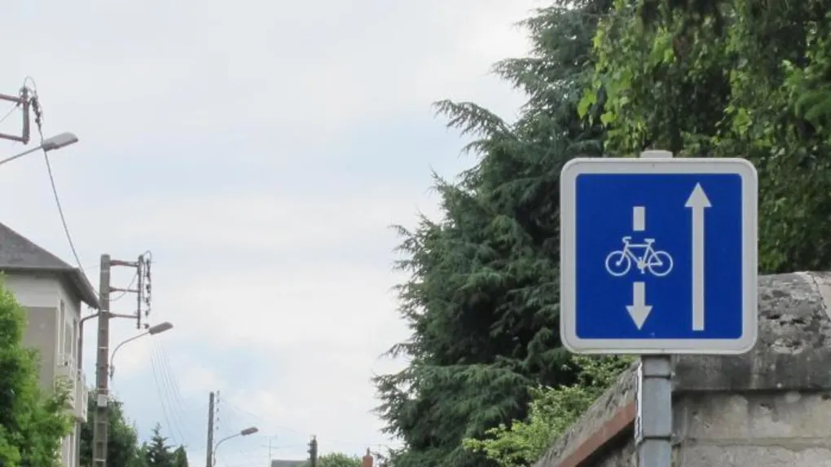
Vrai ou faux
5
Je peux rencontrer des cyclistes

Slide 11

VRAI
Ce panneau indique un double sens cyclable en face.

Slide 12
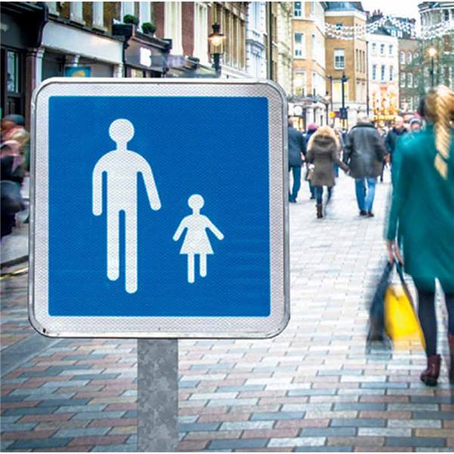
Vrai ou faux
6
Je peux rouler à vélo

Slide 13

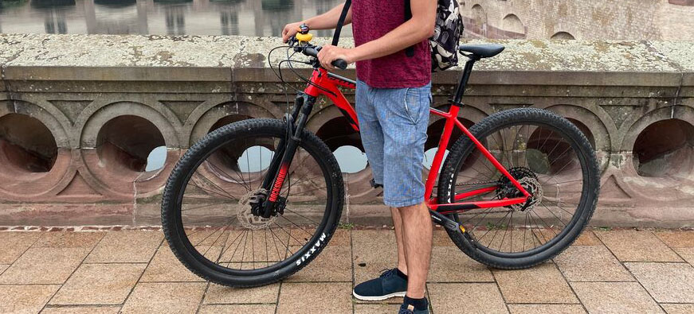
FAUX
Tu es dans une aire piétonne, tu dois descendre de ton vélo.

Slide 14
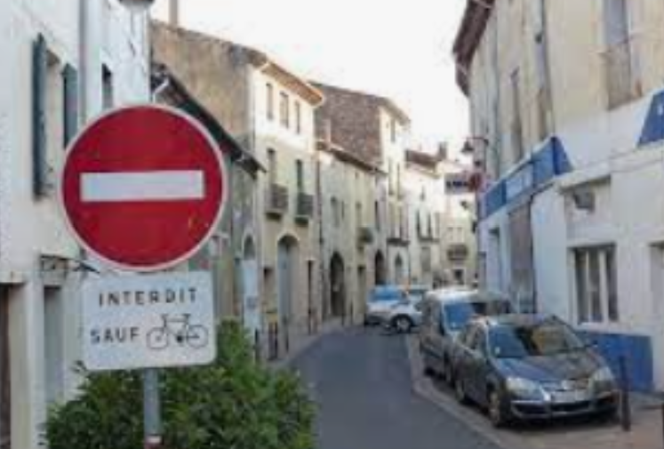
Vrai ou faux
7
A vélo, je peux emprunter cette rue

Slide 15


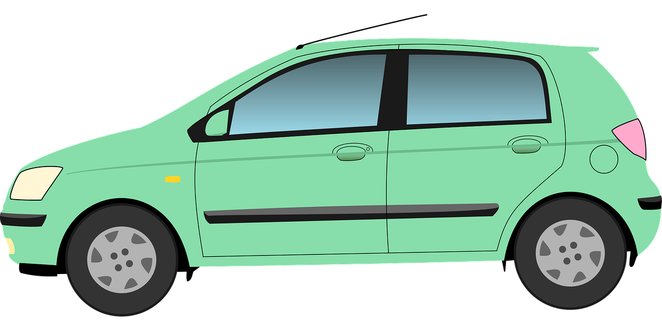


VRAI
Et tu dois faire très attention aux véhicules qui viennent vers toi. Reste bien à droite de la route.

Slide 16
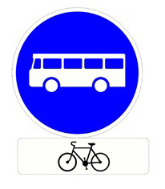
Vrai ou faux
8
Je peux rouler à vélo dans le couloir de bus

Slide 17


VRAI
Tu dois emprunter le couloir de bus.

Slide 18
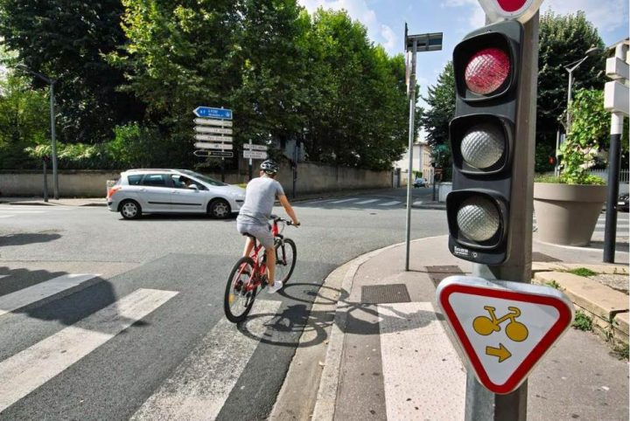
Vrai ou faux
9
Je peux tourner à droite même si le feu est rouge

Slide 19

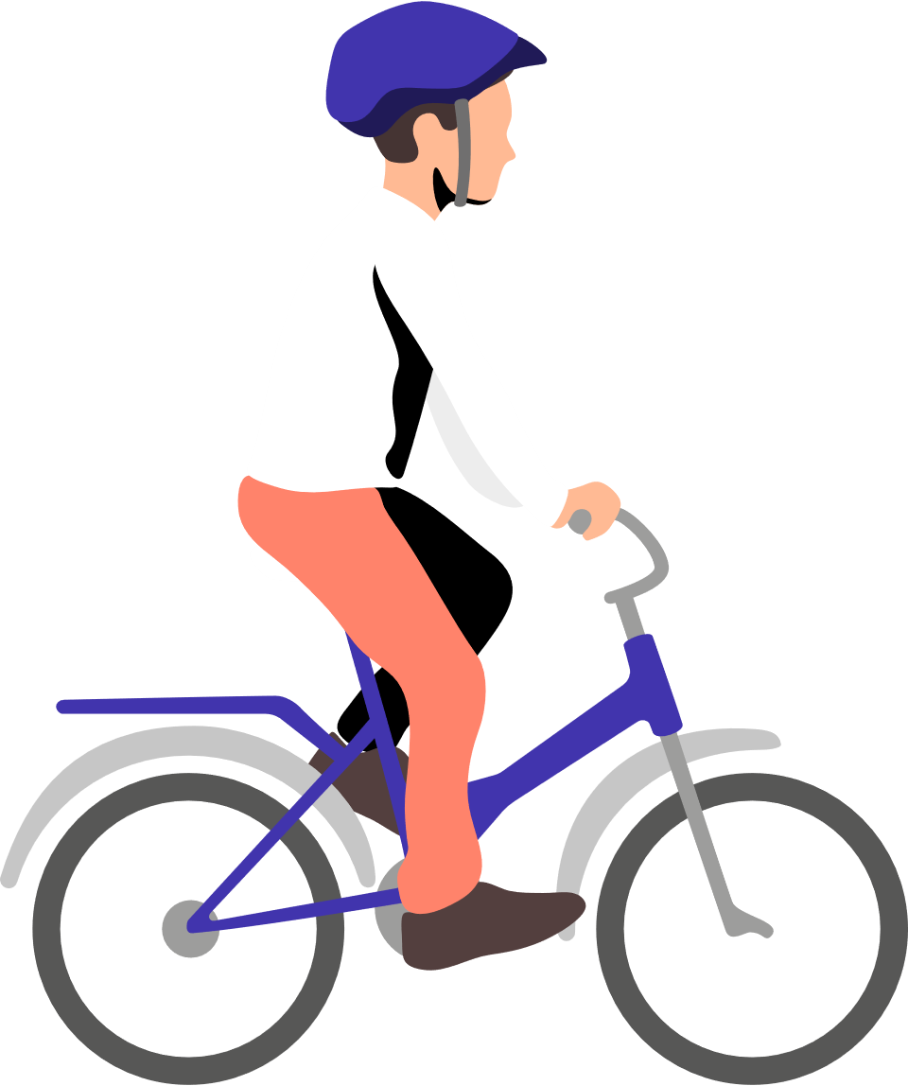
VRAI
Mais je n’ai pas la priorité. Je dois absolument laisser passer les véhicules venant de ma gauche.

Slide 20

Vrai ou faux
10
Je peux tourner à droite

Slide 21

FAUX
Ce panneau m’interdit de tourner à droite à vélo.

Slide 22
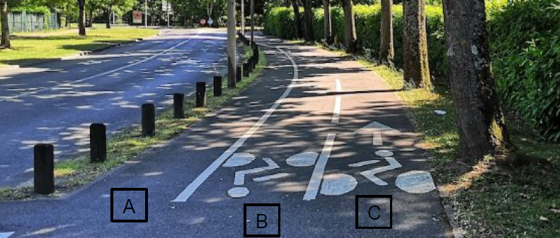
Vrai ou faux
11
Je dois rouler dans la voie B

Slide 23


FAUX
Tu dois emprunter la voie C.
J’emprunte la voie avec un cycliste visible à l’endroit

Slide 24
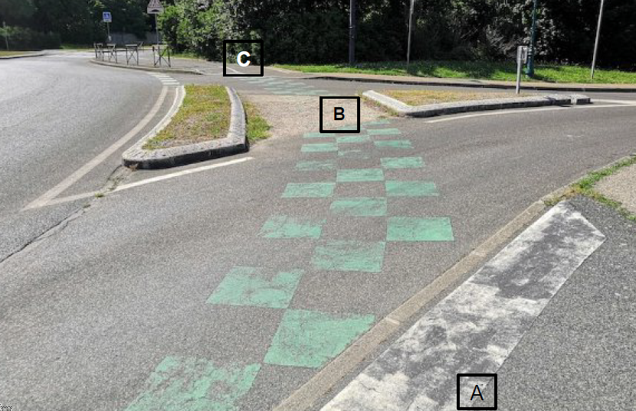
Vrai ou faux
12 A
Pour passer du point A au point B, avant de traverser, je vérifie si un véhicule arrive de ma gauche

Slide 25


Sur ce rond point, si je traverse du point A au point B, les voitures qui s’engagent à droite peuvent me couper la route.
Il faut donc que je laisse la priorité aux voitures venant de ma gauche.
La bande blanche m’indique que je dois marquer un STOP.
VRAI

Slide 26
Vrai ou faux
12 B
Pour passer du point B au point C, avant de traverser, je vérifie si un véhicule arrive de ma droite

Slide 27


Vrai
Sur ce rond point, si je traverse du point B au point C, les voitures qui de la droite peuvent me couper la route.
Il faut donc que je laisse la priorité aux voitures venant de ma droite.
Je m’arrête au point B si la voie n’est pas libre.
— VRAI

Slide 28
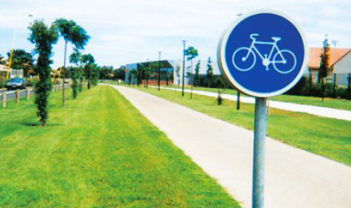
Vrai ou faux
13
Ce panneau m’indique :
- que je peux emprunter cette piste
- que je dois emprunter cette piste

Slide 29

Ce panneau m’indique :
Que je peux emprunter cette piste : FAUX
Que je dois emprunter cette piste : VRAI

Slide 30
Vrai ou faux
14
Dans cette situation,
ce cycliste peut aller tout droit.

Slide 31
FAUX
- Le feu est au rouge, le cycliste doit s’arrêter.
- La voiture grise est prioritaire. Si le cycliste ne s’arrête pas, il risque l’accident et une amende.
14

Slide 32
Fin

